Slide 1
Інтеграційно-мотиваційне заняття
Комунальний заклад
Львівської обласної ради Львівський обласний інститут післядипломної педагогічної освіти
Вхід на платформу дистанційного навчання.
Ознайомлення з навчальним середовищем.
Інструменти та правила спілкування.
2023 рік

Slide 2
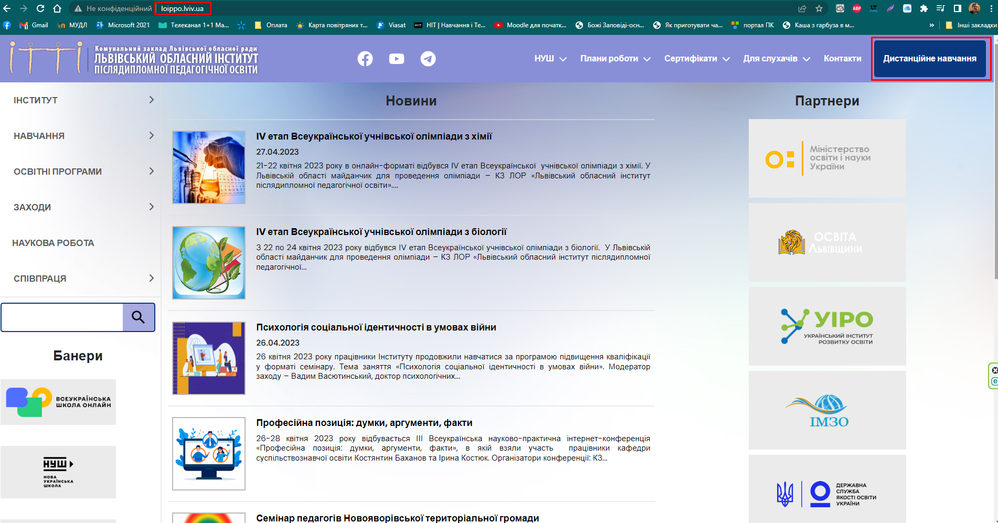
Вхід на платформу дистанційного навчання
Notes:
Шановні слухачі курсу! Ми з Вами розпочинаємо навчання за дистанційною формою навчання. З цією метою створено сайт дистанційної освіти на базі навчальної платформи Moodle, яка орієнтована насамперед на організацію взаємодії між викладачем та учнями, хоча підходить і для організації традиційних дистанційних курсів, а також підтримки очного навчання. Перейти на сайт дистанційного навчання можна шляхом натискання кнопки «Дистанційне навчання» на основному сайті Львівського обласного інституту післядипломної педагогічної освіти або увівши в адресний рядок броузера ip-адресу сайту.

Slide 3
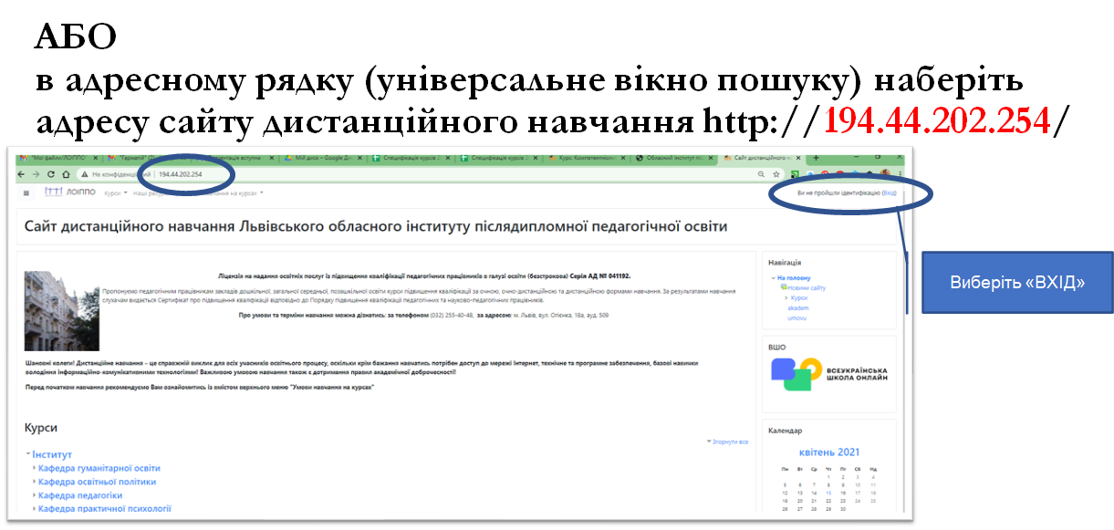
Вхід в систему дистанційного навчання
Notes:
Після переходу на сайт дистанційного навчання Ви можете проглянути доступні курси і інформацію про них. На даний час існує лише попередній запис на курси і тому Ви повинні натиснути кнопку «Вхід», яка дозволить Вам долучитись до попередньо обраного курсу!

Slide 4
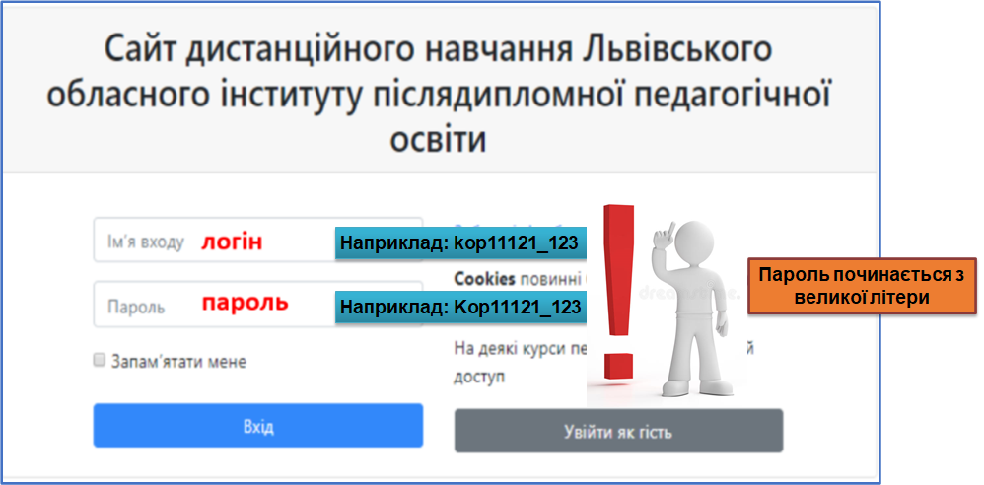
Вхід в систему дистанційного навчання
kgo10205_24
Kgo10205_24
Notes:
Для входу в навчальне середовище Moodle необхідно ввести надані Вам логін і пароль у відповідні вікна. Якщо Вам не вдається увійти в середовище, то необхідно зв’язатись електронною поштою чи телефоном з відповідальною особою (куратором, лаборантом) та повідомити про проблеми з входом!

Slide 5
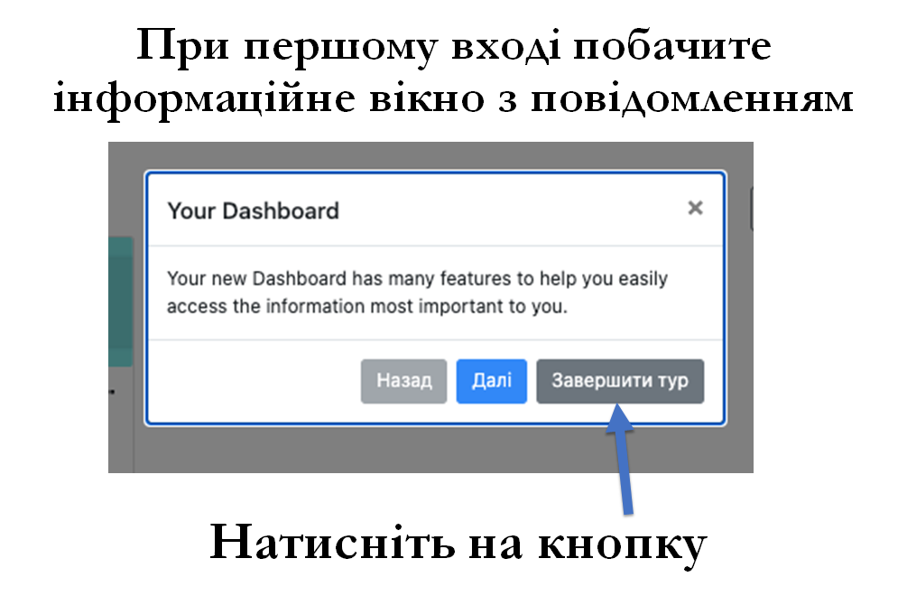
Ознайомлення з середовищем

Slide 6
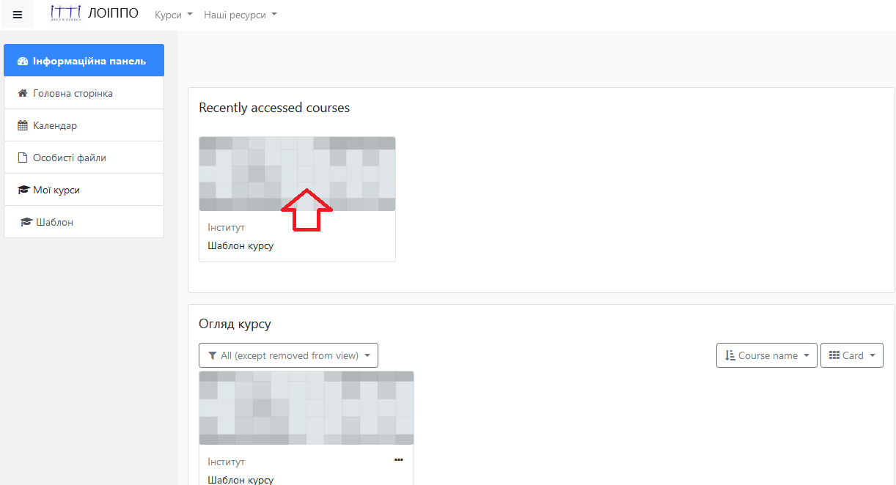
Ознайомлення з середовищем
Notes:
Для Вас буде доступний лише той курс, на який Ви зараховані за попереднім записом! Так виглядає типова сторінка курсу. Для того щоб перейти до самого курсу потрібно натиснути на його піктограмму!

Slide 7
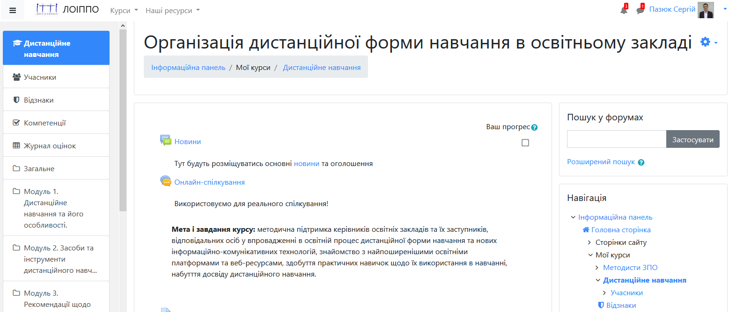
Ознайомлення з середовищем
Notes:
Після натискання піктограми курсу Ви увійдете в навчальний курс. Структура всіх курсів однакова, але наповнення навчальним контентом різне і визначається викладачами! На цій сторінці Ви також зможете перевірити свої реєстраційні дані і при потребі їх відредагувати. Для цього потрібно натиснути трикутник біля свого Прізвище та імені, а потім обрати “Про користувача”.

Slide 8
Інструменти спілкування у дистанційному навчанні
Електронна пошта – це стандартний сервіс Інтернету, що забезпечує передавання повідомлень, як у формі звичайних текстів, які в інших формах (програмах, графіці, звуках, відео) у відкритому чи зашифрованому вигляді. У системі освіти електронна пошта використовується для організації спілкування викладача й слухача (учня), а також слухачів (учнів) між собою.
Форум – це слово у стародавній Греції означало ринок чи базар - місце, де люди могли спілкуватися. Електронний форум також надає можливість відвідувачам сайту спілкуватись між собою. Для спілкування учасників не потрібно, щоб вони були одночасно присутні на сайті. Висловивши свою думку, користувач може прочитати відповідь інших учасників форуму впродовж певного часу в іншому сеансі спілкування, оскільки його інформація залишається на сайті й може бути довго доступною для перегляду.
Чат – це засіб оперативного спілкування людей через Інтернет. Його відмінність від форуму полягає в тому, що спілкування відбувається у режимі реального часу (коли обмін інформацією здійснюється майже миттєво, без відчутних затримок часу) і лише між тими користувачами, які одночасно звернулись до сайту з чатом.
Відеоконференція – це конференція реального часу в on-line режимі. Вона проводиться у визначений день і в призначений час. Телефон, фейсбук та інші соцмережі – це додаткові канали зв’язку з викладачами у випадку непередбачених ситуацій та подій, оскільки дистанційна форма навчання прив’язана до технічних засобів та залежить від наявності швидкісного інтернет-з’єднання. Група, яка створена в мережі, дозволяє оперативно реагувати на всі нештатні події.
Notes:
Кожен з слухачів курсу має електронну скриньку і її використання дозволило зареєструвати Вас на дистанційному курсі. Форум – це спосіб обміну повідомленнями з можливістю їх коментувати. Детальніше ми ознайомимось з форумом тоді, коли буде спілкуватись під час проведення круглих столів, які є у навчальному плані курсу. Кожен з слухачів може звернутись до викладача чи іншого слухача із запитаннями, порадами чи рекомендаціями за допомогою чату. Відеоконференція – це основний вид занять на дистанційному курсі (правила роботи ми обговоримо через хвилину). Також не будемо відкидати інші канали зв’язку, такі як телефон, соцмережі, які дозволять спілкуватись і в ході курсу, і після його завершення.

Slide 9
Правила поведінки на онлайн-заняттях
В налаштуваннях вказувати справжнє ім’я та прізвище слухача;
Здійснювати вхід в середовище за наданим посиланням (перший раз на електронну пошту, надалі в календарі занять середовища Moodle);
Входити в зал очікування за декілька хвилин до початку заняття;
При вході в середовище онлайн-занять вимикати мікрофон, його можна буде увімкнути при потребі спілкування з викладачем;
При вході обов’язково потрібно вмикати відеокамеру, щоб викладач міг ідентифікувати слухача (камеру слід вимикати лише у випадку прохання викладача, наприклад з причин поганого інтернет-зв’язку);
В перші 10 хвилин заняття в текстовому чаті написати коментар «Прізвище та ім’я»
Для інформування викладача використовуйте текстовий чат;
Під час заняття дотримуйтесь вказівок викладача.
Notes:
На даному слайді прописані правила поведінки, які слід погодити зі всією аудиторією. При натисканні клавіші «Пробіл» правила по черзі будуть вилітати на екран. Їх треба прокоментувати і погодити з аудиторією (наприклад, голосуванням, підтвердженням в чаті)

Slide 10
Правила поведінки в нештатних ситуаціях
Шановні колеги! Зараз триває війна і можуть виникати під час занять, а також поза ними різні події, що можуть вплинути на освітній процес.
Пропадання Інтернет-зв’язку або ж погане з’єднання може вплинути на присутність слухача на занятті - просимо про такий випадок інформувати куратора групи через створену групу в мережі або ж SMS-повідомленням.
Оголошення повітряної тривоги під час занять! Не слід легковажити даним повідомленням і потрібно негайно переміститись в найближче укриття. Про повернення до занять або ж їх проведення в інший час буде повідомлено в групі!
У випадку інших нештатних ситуацій, коли слухач не може бути присутнім на занятті, просимо погоджувати це питання з куратором! У системі дистанційного навчання є можливість самостійно опрацювати матеріал та пройти самооцінювання.
Notes:
На даному слайді прописані правила поведінки, які слід погодити зі всією аудиторією. При натисканні клавіші «Пробіл» правила по черзі будуть вилітати на екран. Їх треба прокоментувати і погодити з аудиторією (наприклад, голосуванням, підтвердженням в чаті)

Slide 11
Правила поведінки в нештатних ситуаціях
Відсутність електроенергії чи інтернету у слухача
Слухач повідомляє одним із доступних способів:
хто вже навчається - повідомленням через групу в соцмережах або електронну пошту
хто розпочинає заняття повідомляє куратора про нештатну ситуацію повідомленням на електронну пошту, вказану у запрошенні про початок навчання (обов’язково вказувати ПІБ та номер групи). Слухач самостійно опрацьовує матеріали пропущеного заняття на сайті дистанційної освіти (система дистанційного навчання відслідковує факт та час відпрацювання заняття).
Відсутність електроенергії чи інтернету у викладача
На курсі, який розпочався
Викладач інформує про проблему куратора групи, який організовує оповіщення слухачів
Куратор організовує відпрацювання пропущеного заняття
Куратор інформує слухачів про спосіб відпрацювання пропущеного заняття
На курсі, який мав розпочатись
Викладач інформує про проблему куратора групи
Куратор планує дату і час нового першого заняття
Кафедра організовує інформування слухачів про новий термін і час навчання
Перебої у роботі сайту дистанційного навчання
Куратор інформує слухачів одним із доступних способів (повідомленням через групу в соцмережах, електронну пошту) про дату, час і покликання на заплановані заняття
Кабінет інформаційно-комунікативної діяльності розміщує інформаційну новину в телеграм-каналах (інституту та керівників закладів освіти)
Notes:
На даному слайді прописані правила поведінки, які слід погодити зі всією аудиторією. При натисканні клавіші «Пробіл» правила по черзі будуть вилітати на екран. Їх треба прокоментувати і погодити з аудиторією (наприклад, голосуванням, підтвердженням в чаті)

Slide 12
Академічна доброчесність у навчанні

Slide 13
Академічна доброчесність у навчанні

Slide 14
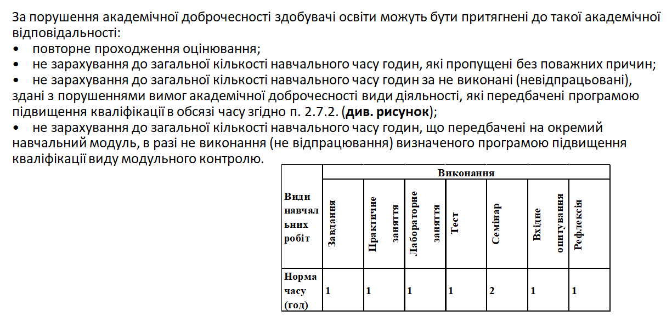
Академічна доброчесність у навчанні

Slide 15
Реєстрація слухачів
В блоці “Реєстрація слухачів”
Notes:
Робота в середовищі Moodle передбачає свій темп засвоєння навчального матеріалу. Але слід дотримуватись вказівок викладача та граничних термінів виконання поставлених завдань. Бажано пройтись по елементах меню зліва! Розповісти більш детально про блок “Загальне” та перейти до форми реєстрації!

Slide 16
Вхідне опитування
Notes:
Після натискання на “Вхідне опитування” Ви попадете на наступну сторінку, де слід надати відповіді на 11 запитань!

Slide 17
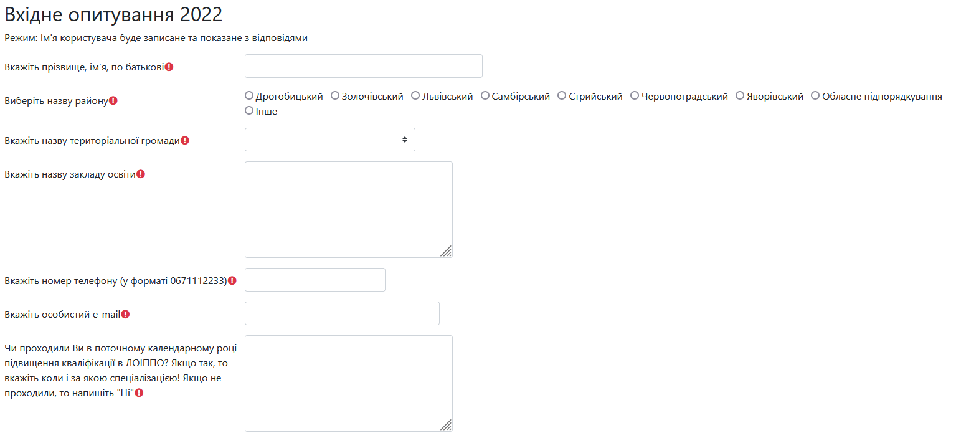
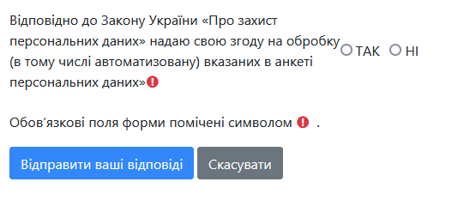
Вхідне опитування
Notes:
Після заповнення всіх полів слід натиснути “Відправити ваші відповіді”. Це необхідно зробити зразу ж після інтеграційно-мотиваційного заняття! Наведена інформація дозволить уникнути проблем з видачею документу про проходження підвищення кваліфікації!

Slide 18
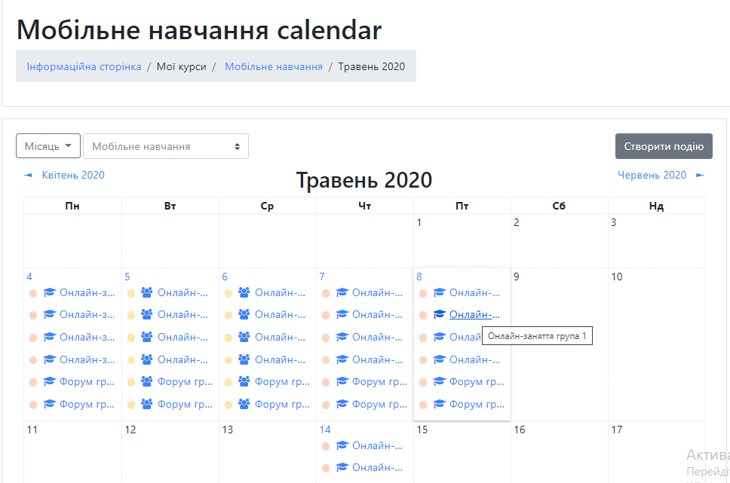
Розклад занять та подій
Notes:
Дуже важливо в процесі навчання слідкувати за календарем Moodle, де будуть розміщуватись посилання на події курсу. Ці посилання будуть містити інформацію про вид занять, ресурс для проведення, час події.

Slide 19
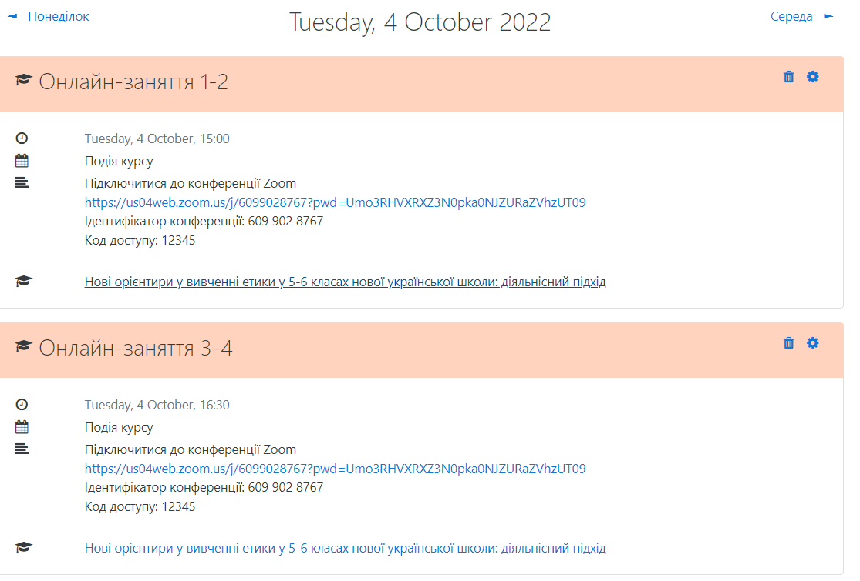
Розклад занять та подій
Notes:
При нажатті на подію в календарі Ви зможете отримати детальну інформацію про цю подію!

Slide 20
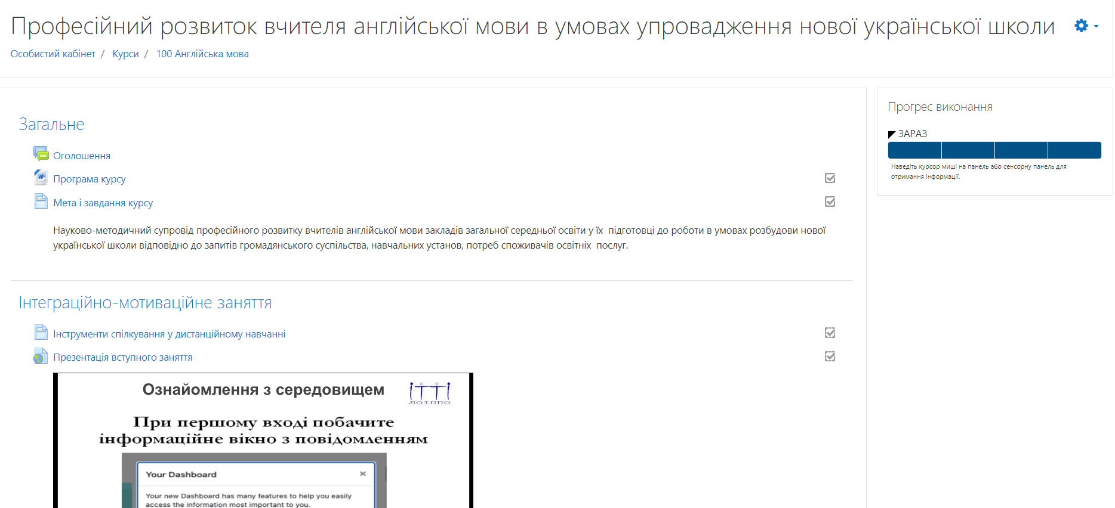
Навчальний процес та прогрес слухача
Notes:
Кожен слухач в процесі навчання повинен відвідувати всі онлайн-заняття та виконувати всі види діяльності, які визначені програмою підвищення кваліфікації. Для здійснення самоконтролю слухач може користуватись “Блоком прогресу у навчанні”. Зелений колір свідчить про виконання слухачем завдання, а синій -”Завдання не виконано”. Про 100% обов’язкові завдання повідомить куратор, але слухач може розпізнати їх за “пунктирними квадратами” (обведені на рисунку червоним). Коли слухач виконує таке завдання, то система дистанційного навчання сама зафарбовує відповідний прямокутник в зелений колір.

Slide 21
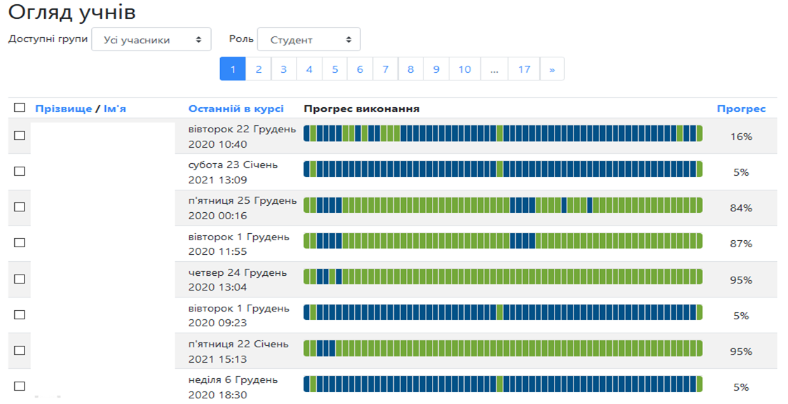
Навчальний процес та прогрес слухача
Notes:
Викладач на своїй сторінці теж може відслідковувати прогрес кожного слухача!

Slide 22
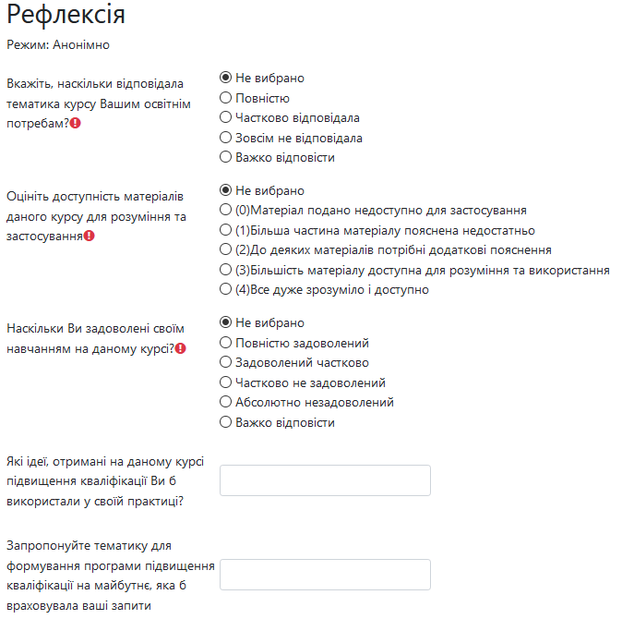
Рефлексія
Notes:
Однією із обов’язкових умов успішного завершення навчання є вихідне опитування або “Рефлексія”. Це опитування є повністю анонімне і адміністрація інституту просить слухачів проявити академічну доброчесність та надати чесні відповіді на запитання!

Slide 23
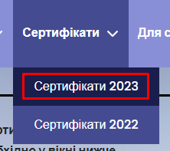
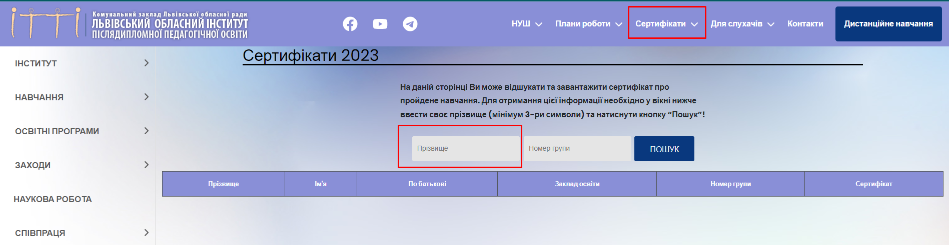
Отримання сертифікату
Електронний сертифікат можна завантажити за наступним посиланням
http://loippo.lviv.ua/certification-2023/

Slide 24
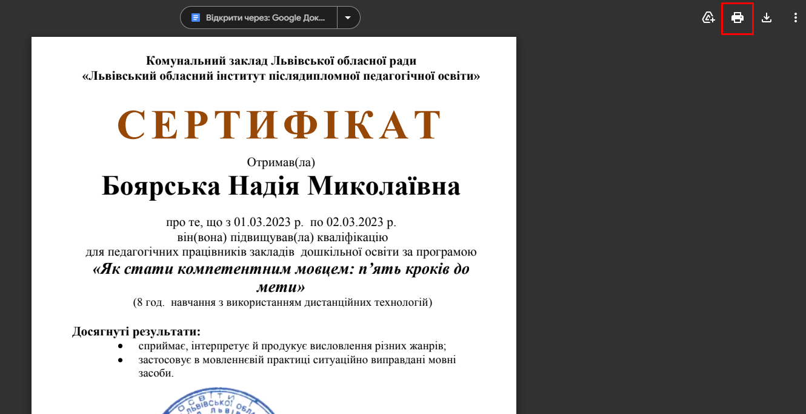
Отримання сертифікату
Перейдіть за покликанням.
Завантажте файл.
Знайдіть свій сертифікат у файлі та видрукуйте його.
У разі виявлення помилки у виготовленому за
результатами навчання сертифікаті, розміщеному на сайті інституту, потрібно повідомити про це працівника КОНД Глушка Ю.Я. (hlushko@loippo.lviv.ua, certificate@loippo.lviv.ua)

Slide 25
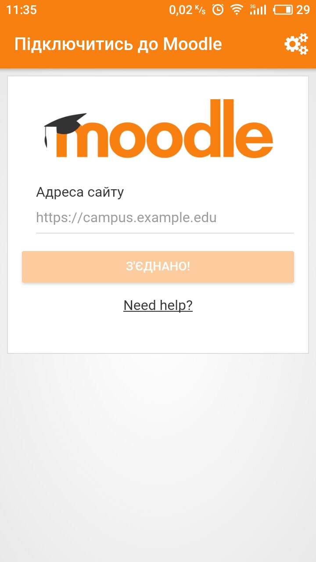
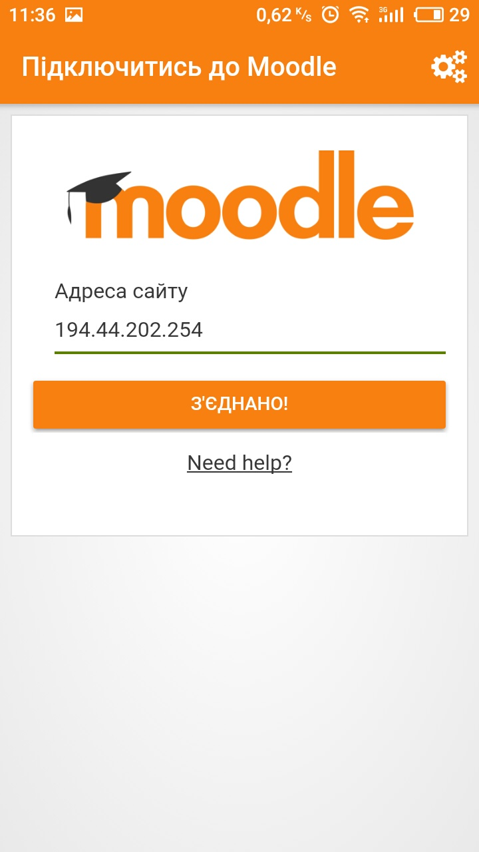
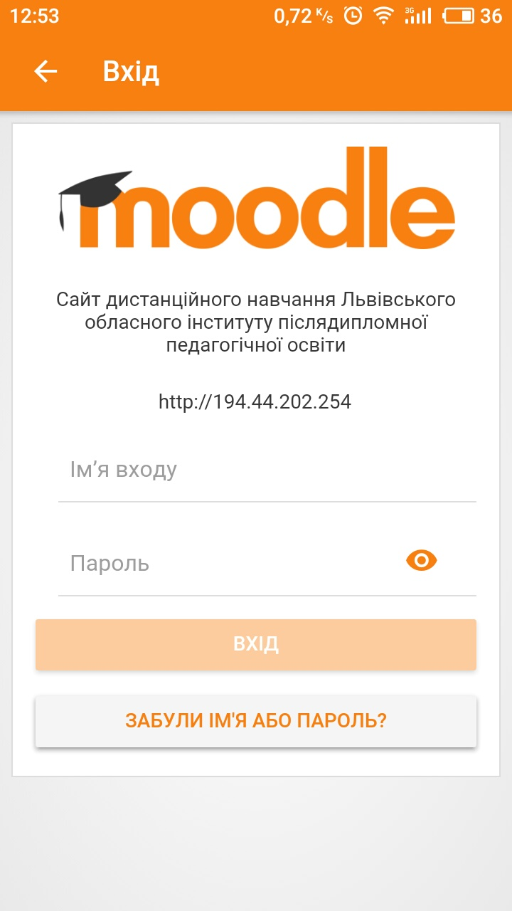
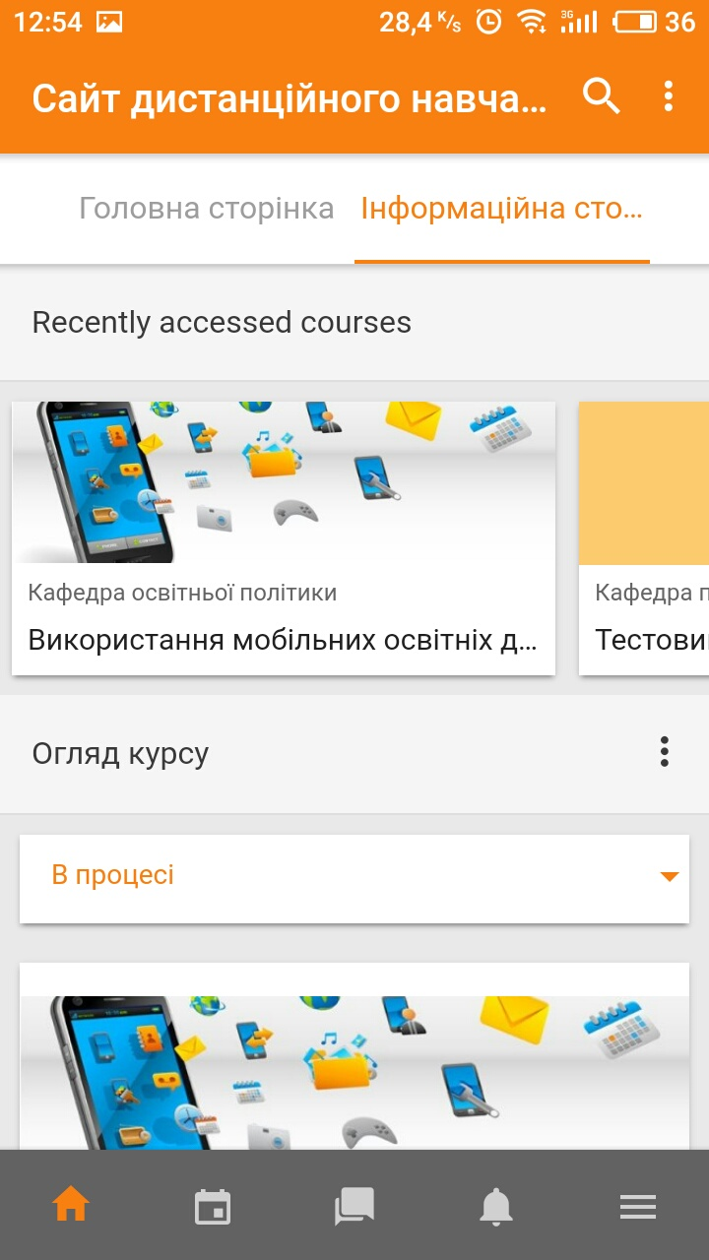
Мобільна версія
Notes:
Існує також мобільна версія дистанційного курсу, але для цього слід завантажити мобільний додаткок!

